Slide 1

LINUX
UBUNTU
Damián Michálek a Michaela Farková

Slide 2


Co je Ubuntu?
Operační systém :´)
Open source linuxová distribuce
Založené na Debian
Notes:
Ubuntu je open source linuxová distribuce (což znamená, že jí může kdokoliv upravovat a používat) založená na Debianu, což je jedna z nejstarších aktivních linuxových distribucí
Ubuntu je open source linuxová distribuce založená na Debianu Ubuntu je open source linuxová distribuce založená na Debianu

Slide 3
Systémové požadavky
(absolutní minimum)
512MB RAM
512 MB úložiště
Absolutní minimum ke spuštění
Notes:
Ubuntu jde rozjet snad i na bramboře
A na kalkulacce? Taky

Slide 4
Systémové požadavky
(doporučené minimální)
2GHz 2 jádrový procesor
4GB RAM
25GB úložiště
K instalaci:
DVD jednotka nebo USB port
Notes:
Ubuntu jde rozjet snad i na bramboře
A na kalkulacce? taky

Slide 5
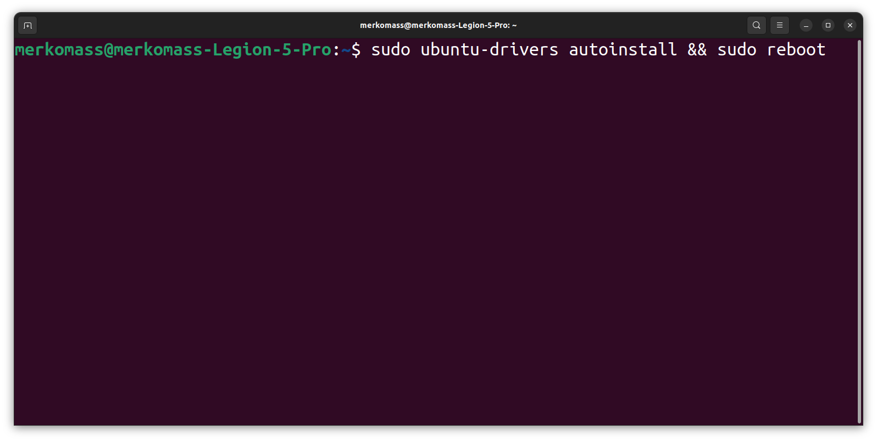
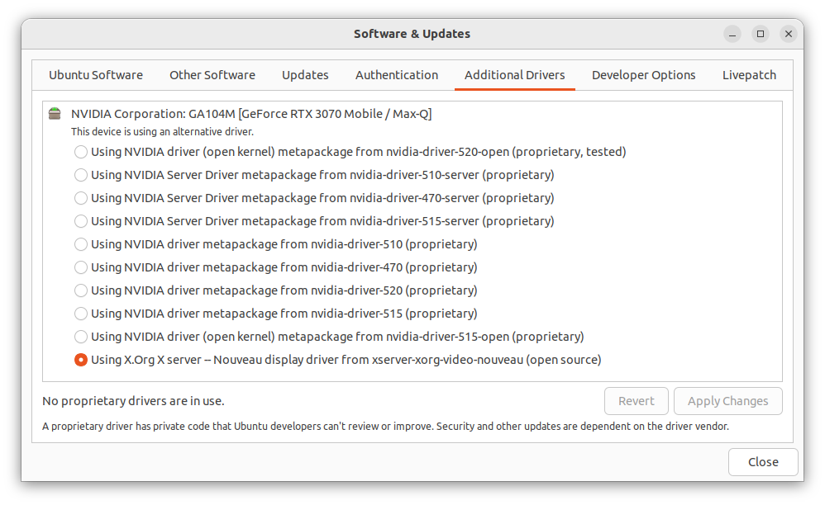
Ovladače (drivers)
Většina potřebných - Built-in

Slide 6
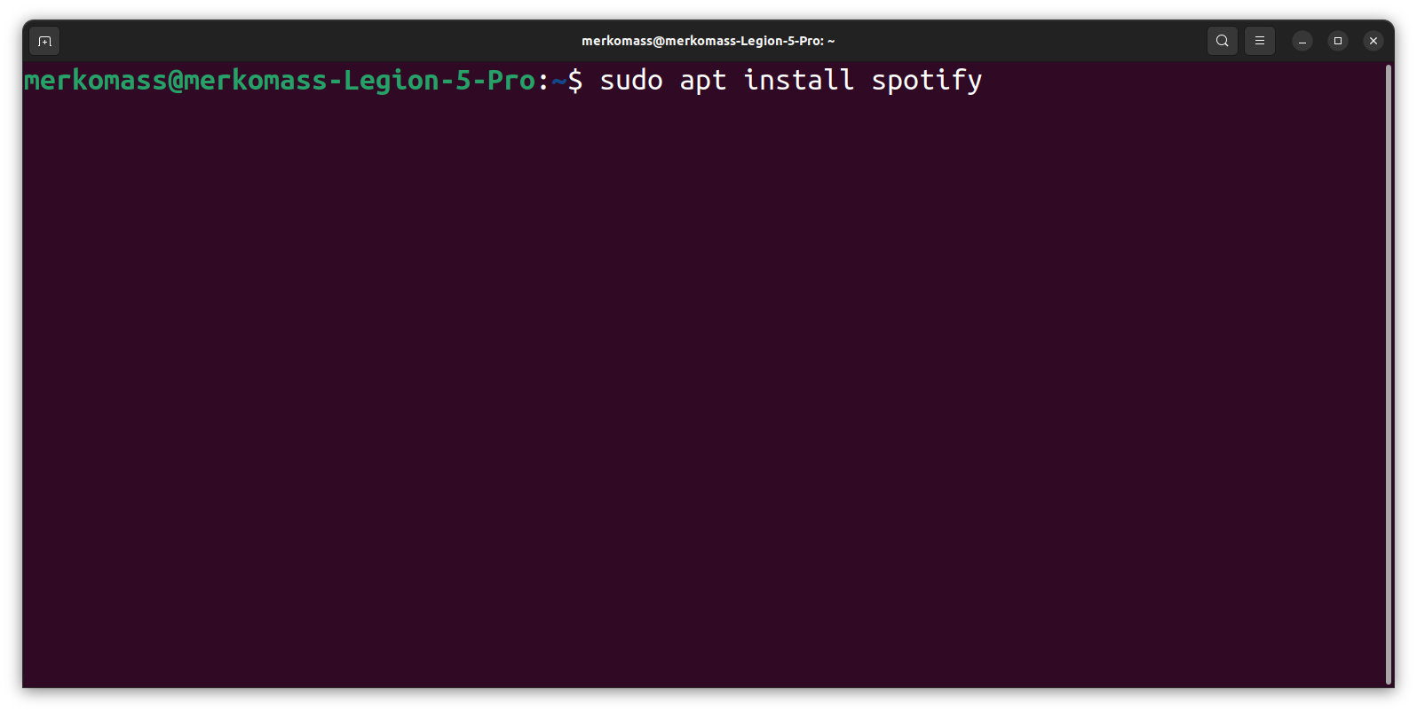
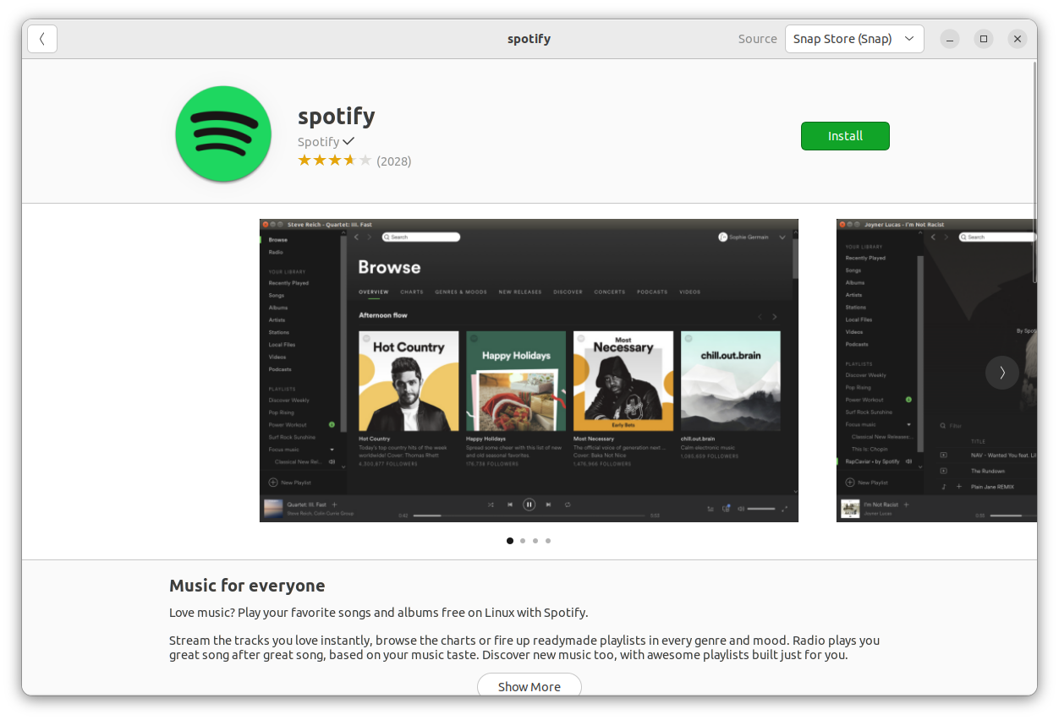
Instalace aplikací
Konzole nebo built-in aplikace

Slide 7
Souborový systém
EXT3 (third extended filesystem)
Běžně používaný u linuxu
“Žurnálovací” souborový systém
3 úrovně žurnálování

Slide 8
Žurnálovací úrovně
Deníkový zápis
Uspořádaný zápis
Zpětný zápis

Slide 9
Deníkový zápis
Metadata + obsah souboru - před uložením do hlavního systému se uloží do “deníku”
Nejnižší riziko
“Deník” jede na disku nepřetržitě
Může zlepšit výkon při dostatku místa
Může snížit výkon při malém prostoru (data se zapíšou 2x)

Slide 10
Uspořádaný zápis
Střední riziko
Zapisují se pouze metadata
Zaručeno, že obsah souborů je zapsán dříve, než jsou metadata označena za “odevzdané” v “deníku”
Často výchozí nastavení v linux distros

Slide 11
Zpětný zápis
Nejvyšší riziko
Zapisují se jen metadata
Obsah se zapisuje před/po aktualizaci “deníku”
Může dojít k poškození dat upravených před havárií

Slide 12
Bezpečnost
Linux = málo virů = málo antivirů

Slide 13
Updaty
Dvakrát ročně nová verze - podpora 9 měsíců
každé dva roky LTS verze - podpora 5 let
Notes:
Ubuntu je vydáváno dvakrát ročně s podporou dané verze 9 měsíců a každé dva roky vychází verze s dlouhodobou podporou (LTS, Long Term Support), která má podporu 5 let

Slide 14
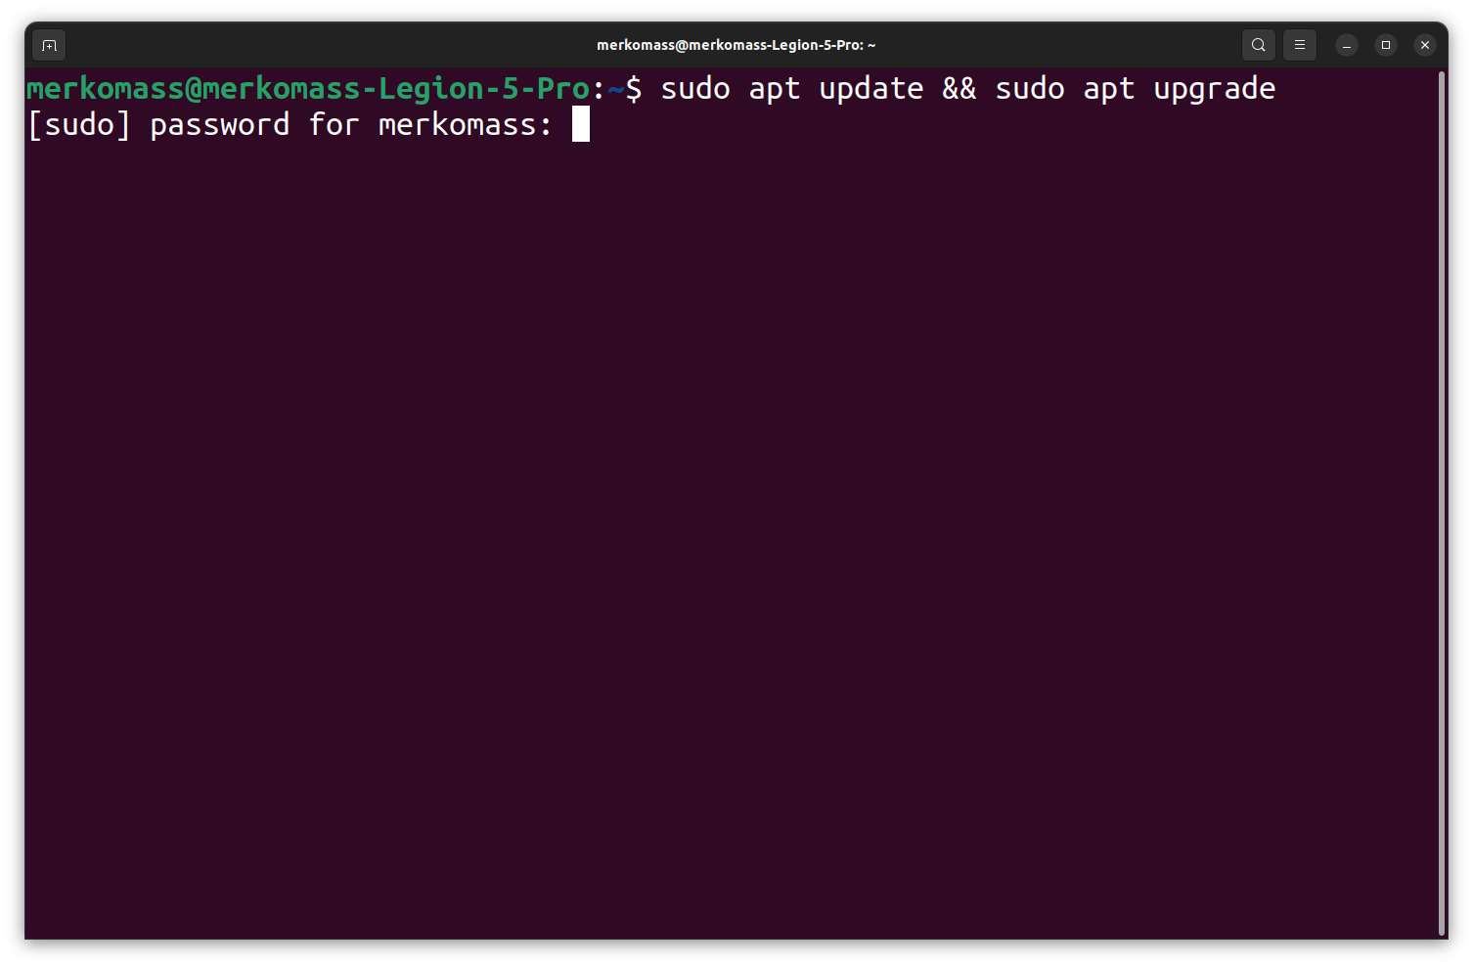
Způsoby updatů
Pomocí terminálu
Notes:
Prvím ze způsobů updatování systému je pomocí terminálu. Stačí zadat dva jednoduché příkazy (sudo apt update a sudo apt upgrade)
A ano, v terminálu lze sputit více příkazů naráz

Slide 15
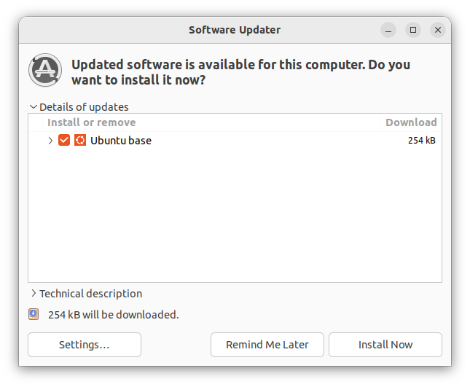
Způsoby updatů
Pomocí “Software Updater”
Notes:
Druhým způsobem updatování je zabudovaná GUI aplikace software updater Mam hlad
chci uzovku

Slide 16
Grafické vs Textové
Rozhraní (user friendliness)
GUI
Používaný hlavně na PC
Systém jednoduše ovladatelný i obyčejným uživatelem
Textové rozhraní
Spíše používaný na serverech
Trochu těžší ovládání

Slide 17
Odlišnosti/Zvláštnosti
popularita
+ User friendly oproti některým distros
+ Jedno z nejpoužívanějších distros
+ Vysoká podpora komunity
+ Jde rozjet na bramboře
- Ne všechny hry jdou spustit (linux problem)
- Občasné problémy s kompatibilitou hw (osobně zatím bez problému)

Slide 18
Diskuze
Používali jste někdo Ubuntu?
Plánujete někdo používat Ubuntu? Proč ne?
Myslíte si, že by ubuntu šlo spustit i na bramboře?
Vidíte nějaké výhody oproti Windows?

Slide 19
Citace - WIP
Canonical [online]. [cit. 2022-11-20]. Dostupné z: https://ubuntu.com
Dell Technologies: Popis typů a definic oddílů a adresářů systému Ubuntu Linux [online]. [cit. 2022-11-20]. Dostupné z: https://www.dell.com/support/kbdoc/cs-cz/000131456/vysvětlen-iacute-typů-a-definic-odd-iacute-lů-a-adres-aacute-řů-syst-eacute-mu-ubuntu-linux#FileSystem
EXT3. In: Wikipedia: the free encyclopedia [online]. San Francisco (CA): Wikimedia Foundation, 2001- [cit. 2022-11-20]. Dostupné z: https://en.wikipedia.org/wiki/Ext3

Slide 20
title
text

